Slide 1
Грозит ли Земле перенаселение?
Учитель географии
МБОУ Школы № 73 г.о. Самара
Вязовкин А.М.

Slide 3
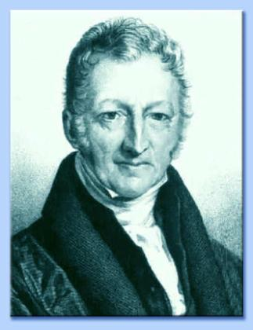
Томас Роберт Мальтус
(1766-1834)
«Плодовитость бедняков – естественная причина их жалкого положения»

Slide 4
Пути решения проблемы:
вдовство
безбрачие
поздние браки
войны

Slide 5
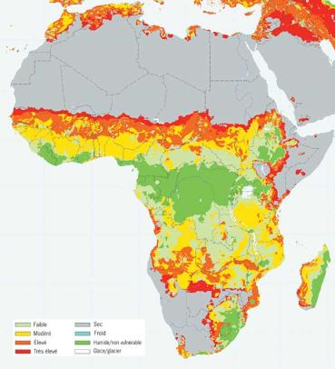
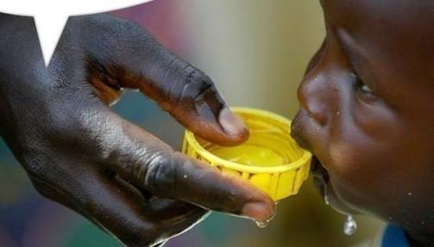
Глобальные проблемы мира

Slide 6
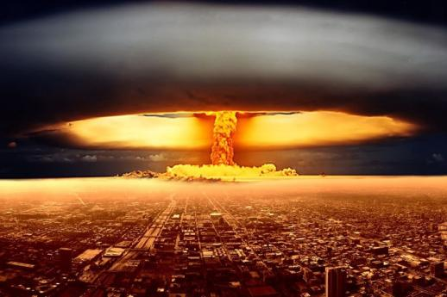
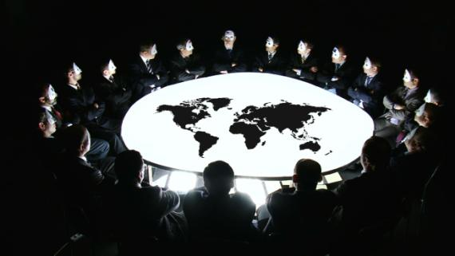
«Мир болен раком, и этот рак – человек» - М. Месарович.
Заседание Римского Клуба

Slide 7
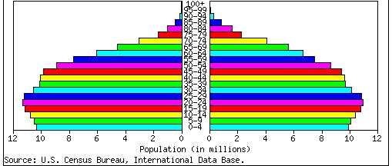
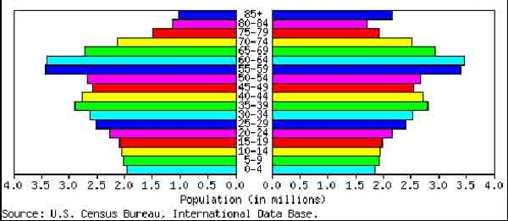
Как происходит рост населения Земли ?
Демографическая пирамида №1
Демографическая пирамида №2

Slide 8
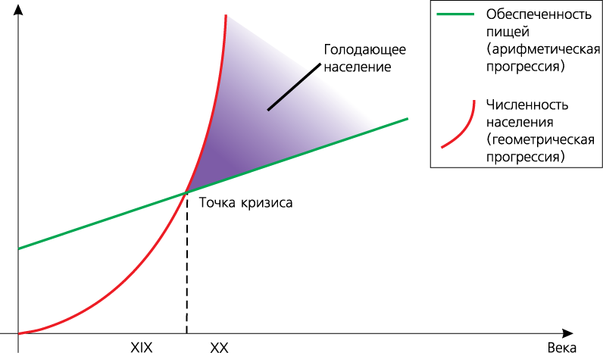
Модель Т.Мальтуса

Slide 9
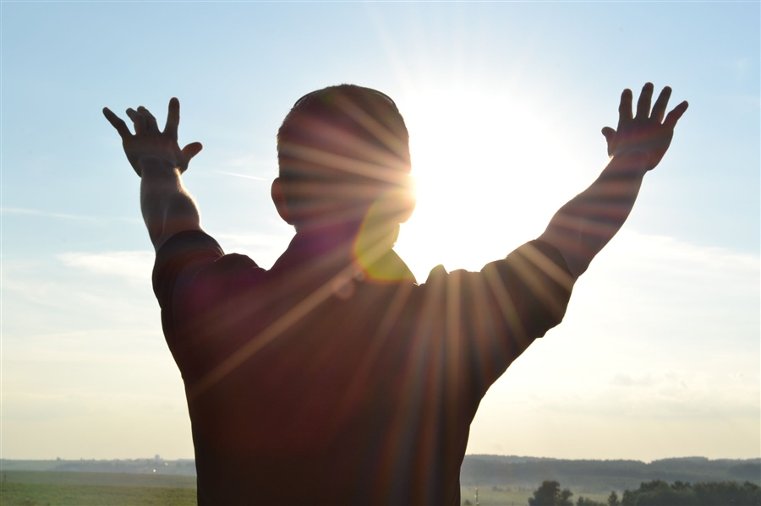
«Милости просим! Располагайтесь. Места хватит всем».

